Slide 1
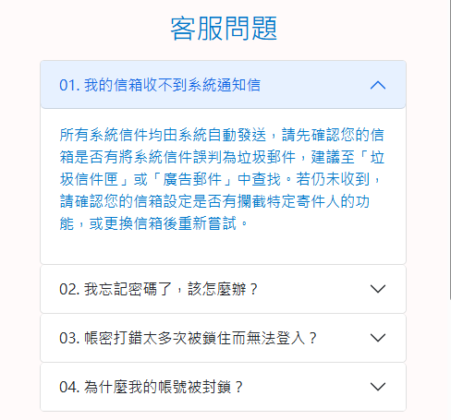
客服頁面
問題索引

Slide 2
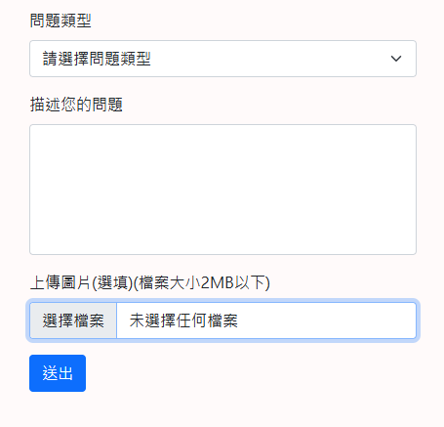
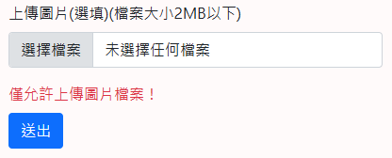
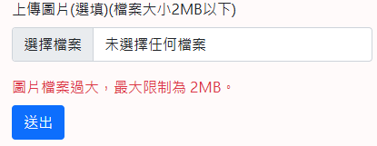
客服頁面
問題類型
問題描述
上傳圖片
限定檔案大小
限定圖片檔

Slide 3
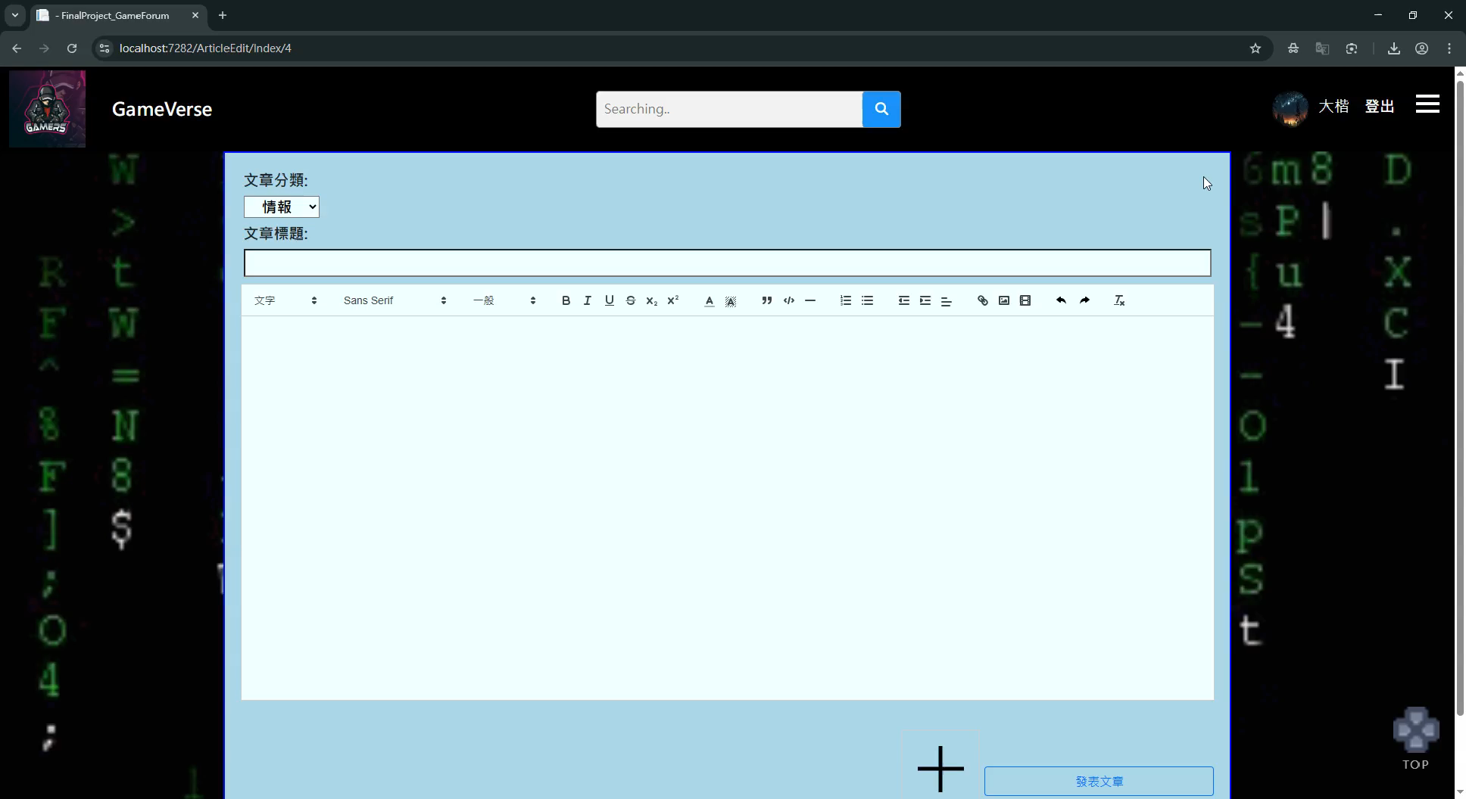
文章編輯器

Slide 4
文章頁面

Slide 5
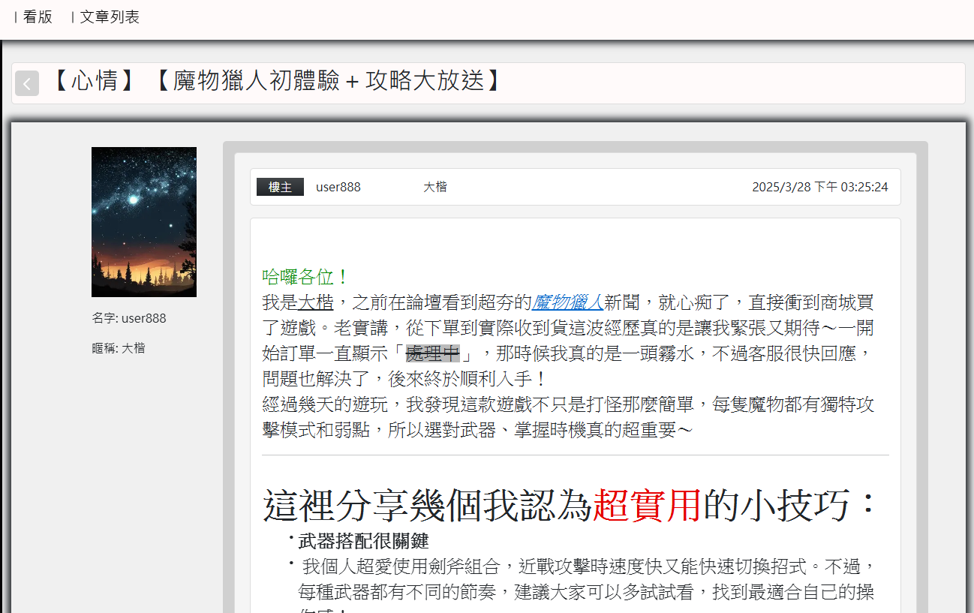
文章頁面
使用者資訊
文章資訊

Slide 6
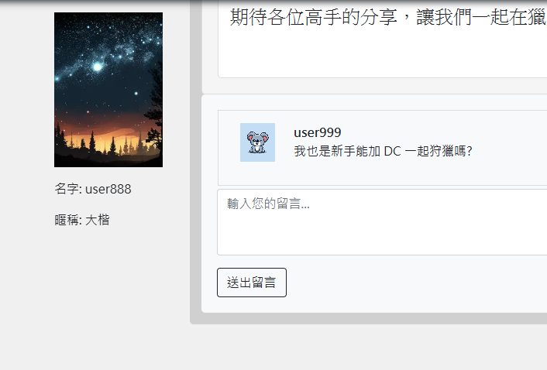
文章頁面
使用者資訊
留言資訊

